Slide 1

Describing photos. Food
Tematická oblast | Slovní zásoba a gramatika
Datum vytvoření | 7.8.2013
Ročník | 2.-4., sexta - oktáva
Stručný obsah | Materiál obsahuje slovní zásobu spojenou s jídlem typickým pro Velkou Británii - Scottish breakfast, fish and chips
Způsob využití | Možno využít při opakování tématu „jídlo,“ při skupinové i individuální práci, pokud mají žáci přístup k internetu, mohou vyhledat informace v hodině, jinak možno zadat jako domácí úkol
Autor | Mgr. Dana Mynářová
Kód | VY_32_INOVACE_04MYN12
Gymnázium a Jazyková škola s právem státní jazykové zkoušky Zlín

Slide 2
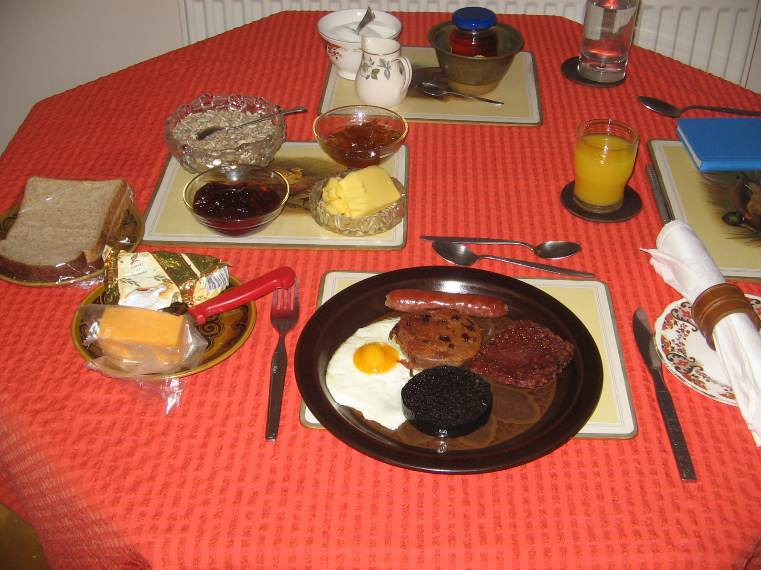
Name foods and drinks people in Scotland can have for breakfast. Which of them are not in the photo? What does a typical Scottish breakfast consist of?
5
1 bread/toast
2 cheese
6
9
3 cereals
3
4 jam
7
5 sugar
1
10
6 milk
4
8
7 marmelade
8 butter
9 honey
10 orange juice
2

Slide 3
Full Scottish breakfast consists of
an egg
lorne (or square) saussage
pork or beef saussage
black pudding
haggis
baked beans, grilled tomato … (there are many varieties)

Slide 4
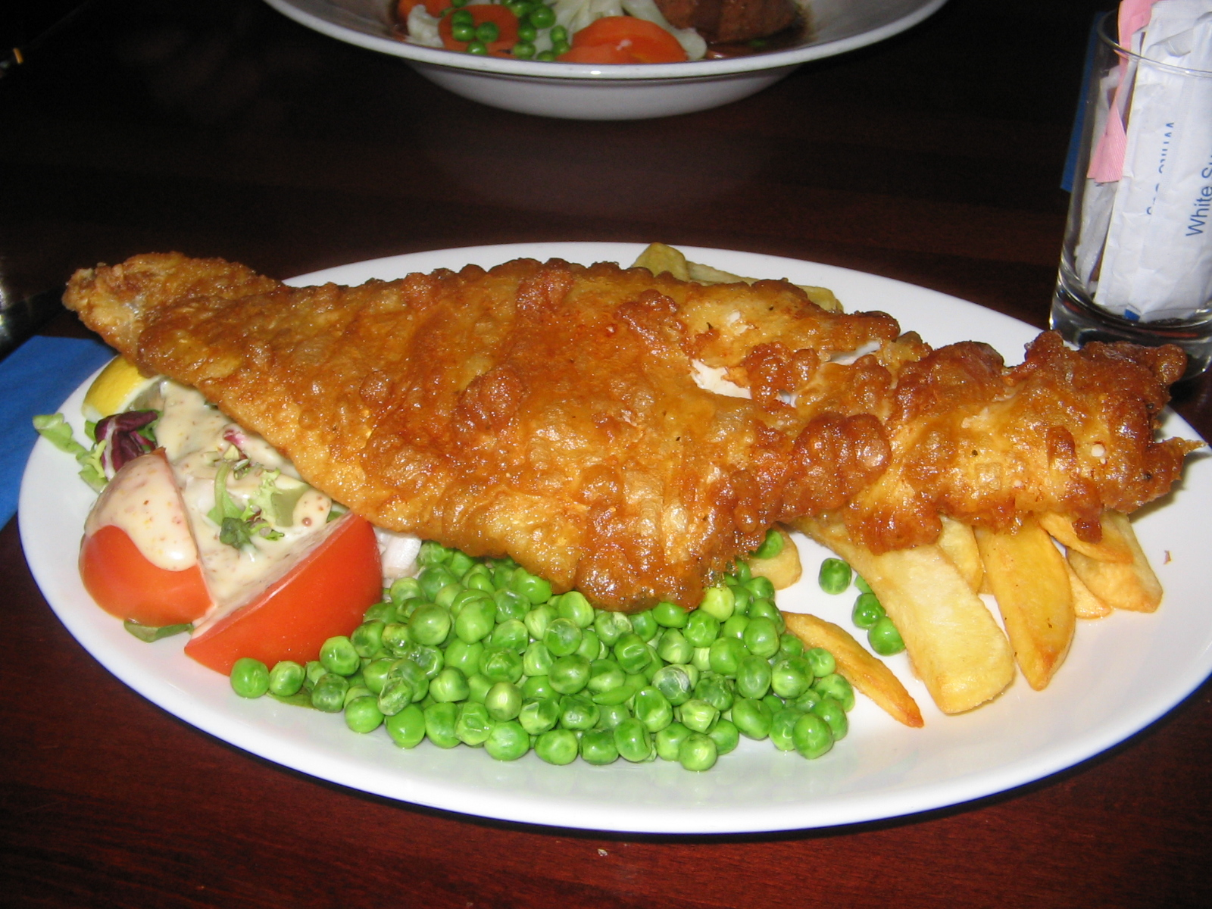
What does a typical English dish - fish and chips – consist of? If possible, find a recipe on the internet.
1 fried cod
2 tomatoes
3 mayonese
4 peas
5 chips
1
3
2
5
4

Slide 5
Watch a video about how to prepare fish and chips:
http://www.youtube.com/watch?v=4CyzBy3fSfk
What do you have for breakfast?
Describe a typical Czech dish.
What is your favourite recipe?

Slide 6
Work in pairs and answer the questions:
What do you have for breakfast?
Describe a typical Czech dish. Do you know how to prepare it?
What is your favourite recipe? What ingredients are used?

Slide 7
Zdroje:
archiv autorky

